Slide 1



Slide 2
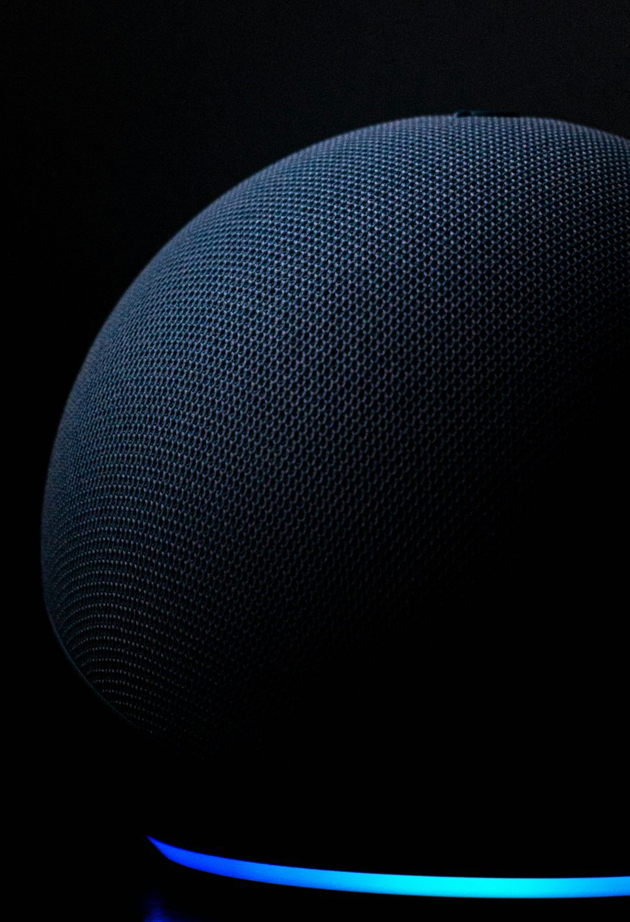
Hızla gelişen onkoloji alanında yapay zeka AI ve makine
öğrenimi, kanser tespitinde çığır açan araçlar olarak
ortaya çıktı. Bu gelişmiş teknolojiler, karmaşık veri
kümelerini analiz ederek daha doğru teşhislere olanak
tanır ve potansiyel olarak hasta sonuçlarını dönüştürür.
Bunların klinik uygulamaya entegrasyonunu araştırdıkça,
erken teşhis ve kişiselleştirilmiş tedavi stratejilerinin
sonuçları giderek daha önemli hale geliyor ve kanser
tedavisinde yeni bir çağın habercisi oluyor

Slide 3

Yapay zeka ve makine öğrenimi, doğruluğu ve hızı artırarak
kanser tespitinde devrim yaratmada çok önemli.
Görüntüleme ve genomik verilerdeki kalıpların
belirlenmesine yardımcı olarak daha erken ve daha
güvenilir teşhislere yol açarlar. Bu teknolojik ilerleme,
yalnızca sağlık profesyonellerinin bilinçli kararlar vermesini
desteklemekle kalmıyor, aynı zamanda kişiselleştirilmiş
tedavi planları aracılığıyla hastalara güç vererek sonuçta
hayaa kalma oranlarını ve yaşam kalitesini artırıyor.

Slide 4
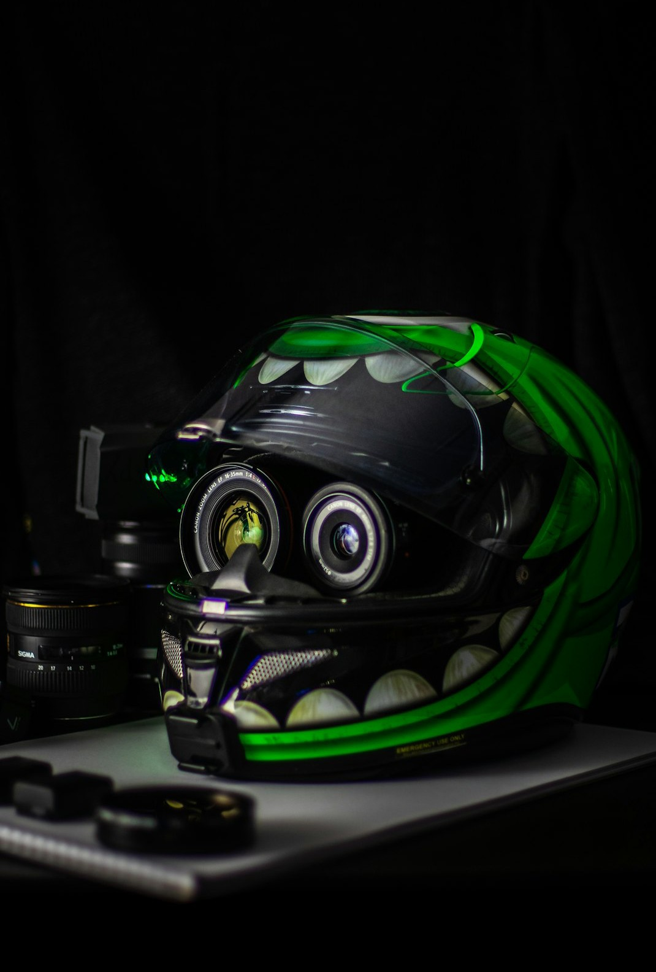

Kanser tespitine yönelik yapay zeka ve makine
öğrenimindeki mevcut teknolojiler, derin öğrenme
algoritmalarını, doğal dil işlemeyi ve tahmine dayalı
analitiği kapsar. Evrişimli sinir ağları CNN'ler) gibi teknikler,
radyolojik değerlendirmeler için görüntü analizini geliştirir.
Ek olarak, yapay zeka araçları aracılığıyla genetik verilerin
yorumlanması hedefe yönelik tedavilere olanak sağlar. Bu
yöntemler birlikte, klinik iş akışlarını yeniden şekillendiriyor,
değerlendirmeleri daha hızlı ve daha doğru hale getiriyor
ve aynı zamanda onkoloji uygulamalarında sürekli yeniliği
teşvik ediyor.

Slide 5

Vaka çalışmaları, yapay zekanın kanser tespitinde
dönüştürücü etkisini vurguluyor. Örneğin araştırmacılar
yapay zeka tabanlı görüntüleme teknikleriyle meme
kanserini tespit etmede %90'ın üzerinde doğruluk elde
ei. Bir başka başarı öyküsü, kolorektal kanserde hasta
sonuçlarını tahmin etmek için makine öğreniminin
kullanılması ve tedavi planlarının iyileştirilmesini içeriyor.
Bu örnekler yalnızca yapay zekanın potansiyelini
göstermekle kalmıyor, aynı zamanda onkolojide daha
geniş çapta benimsenmenin önünü açarak hasta bakımını
ve hayaa kalma oranlarını iyileştiriyor.

